Slide 1



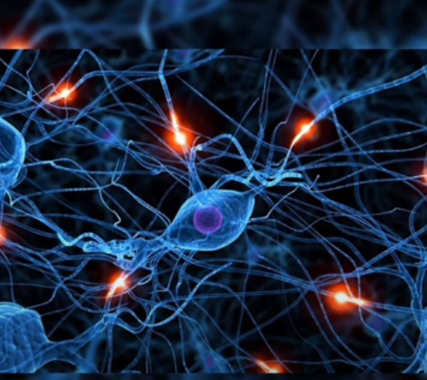
Diplomado en Evaluación y Diagnóstico en Neurorradiología.
Sesión 2
Francisca Ramos Muñoz
TM Imagen y Física Médica
Mg. en Docencia para la Educación Superior

Slide 2
¿Que prenderemos hoy?
Evaluación y exploración Diagnóstica:
•Anamnesis neurológica
• Nivel de consciencia (Escala de Glasgow)
Valoración física
• Evaluación pupilar
• Ataxia de miembros (coordinación)
• Exploración sensitiva
• Extensión e inatención
• Lenguaje y disartria.
• Parálisis facial

Slide 3
Objetivo General
Analizar e integrar los principales componentes de la anamnesis y exploración neurológica para evaluar de manera crítica el estado funcional del sistema nervioso, aplicando criterios clínicos avanzados en la interpretación de hallazgos.
Objetivos Específicos
Analizar la información obtenida en la anamnesis neurológica para establecer correlaciones entre síntomas y posibles síndromes clínicos.
Evaluar el nivel de consciencia mediante la Escala de Glasgow, interpretando críticamente sus resultados en diferentes escenarios clínicos.
Comparar y contrastar los hallazgos de la valoración física general con los específicos del examen neurológico, identificando patrones diagnósticos.
Interpretar las alteraciones en la evaluación pupilar como indicadores de lesiones en vías neurológicas específicas.
Integrar la exploración de la parálisis facial con otras pruebas neurológicas para plantear hipótesis diagnósticas coherentes.

Slide 4
¿Qué es el examen Neurológico?
Es una evaluación exautiva de la función del sistema Nervioso
Donde el medico realizara una serie de pruebas para evaluar coordinación, equilibrio, habla memoria y percepción sensorial
¿Para quién es especialmente dirigido este examen?
Pacientes con epilepsias ……

Slide 5
Pruebas de imagen
Las pruebas de imagen son un tipo común de estudio de neurología. Estas pruebas utilizan diferentes tecnologías para obtener imágenes del cerebro, la médula espinal y los nervios periféricos. Las pruebas de imagen incluyen:
Resonancia Magnética (RM): Esta prueba utiliza un campo magnético y ondas de radio para crear imágenes detalladas del cerebro y la médula espinal.
Tomografía Computarizada (TC): Esta prueba utiliza rayos X para crear imágenes detalladas del cerebro, la médula espinal y los nervios periféricos.
Tomografía por Emisión de Positrones (TEP): Esta prueba utiliza una sustancia radioactiva para crear imágenes del cerebro y detectar áreas anormales de actividad.
Electroencefalograma (EEG): Esta prueba mide la actividad eléctrica del cerebro y se utiliza para diagnosticar trastornos como la epilepsia.

Slide 6
Pruebas de laboratorio
Análisis de sangre: Estas pruebas pueden detectar infecciones, inflamación, deficiencias nutricionales y otros trastornos que pueden afectar el sistema nervioso.
Análisis de líquido cefalorraquídeo: Esta prueba se realiza mediante una punción lumbar y puede detectar infecciones, inflamación, cáncer y otros trastornos del sistema nervioso central.
Análisis de orina: Estas pruebas pueden detectar ciertos trastornos que pueden afectar el sistema nervioso, como la enfermedad renal y la diabetes.

Slide 7
¿Quién puede realizarse un estudio de neurología?
Cualquier persona que presente síntomas neurológicos o que tenga antecedentes familiares de trastornos neurológicos puede someterse a un estudio de neurología. Algunas de las razones más comunes por las que se puede recomendar un estudio de neurología incluyen:
Dolores de cabeza persistentes o migrañas.
Dificultad para hablar o tragar.
Pérdida de memoria o confusión.
Entumecimiento o debilidad en un lado del cuerpo.
Convulsiones o epilepsia.
Trastornos del movimiento como la enfermedad de Parkinson.
Trastornos del sueño como el insomnio y la apnea del sueño.

Slide 8
ANAMNESIS NEUROLOGICA
Series de preguntas:
Datos para identificar a nuestro paciente (nombre, edad, sexo, antecedentes familiares, las condiciones socioeconómicas)
Razón o motivo de consulta
Información que brinda el paciente (Historia: ¿Cómo empezó, cuando empezó? Y fenómenos evolutivos, adjuntas exámenes complementarios que correspondan)
Antecedentes (Personales “si presenta patología crónica, traumas ,cirugías o alergias” y Familiares “ si alguno padece algún cáncer o enfermedad degenerativa neuronal”
Condiciones laborales que se encuentra el paciente
Notes:
Esto es posible a través de la evaluación preliminar de la actividad cinemática de la mandíbula mediante el uso de un dispositivo tecnológico recientemente desarrollado (Tech in motion™, ModJaw, Villeurbanne, Francia) que utiliza una cámara digital y reproduce movimientos mandibulares reales en el. Archivos STL de los arcos. Estos son útiles para evaluar los trazados condilares, mejorar la precisión del diagnóstico y hacer que el diseño de un aparato oral se adapte idealmente desde el aspecto funcional.

Slide 9
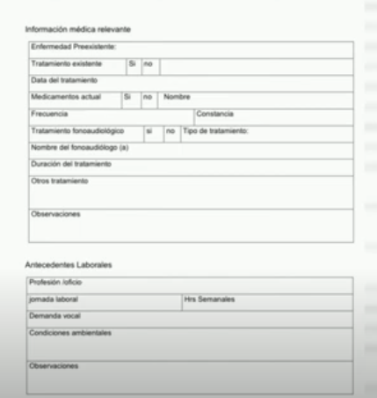
También es importante saber si el paciente se encuentra en tratamiento
Cuales fueron los medicamentos ingeridos
Cuales son los nombres de esos tratamiento y cuanto es su frecuencia

Slide 10
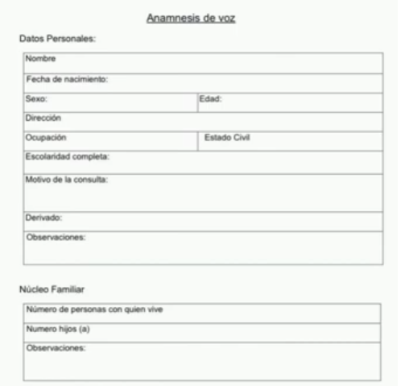

Slide 11
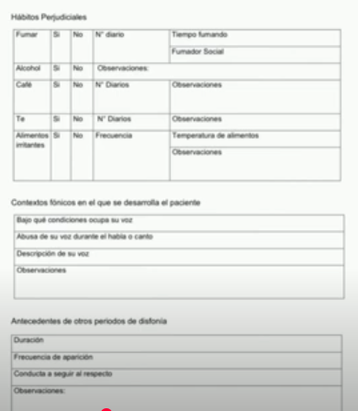
En la anamnesis preguntamos si nuestro paciente posee hábitos perjudiciales como: fumar, alcohol, café, te, alimentos irritantes y con que frecuencias
Antecedentes fónicos es decir cuanto ocupa su voz, duración o la apariencia de alguna anomalía

Slide 12
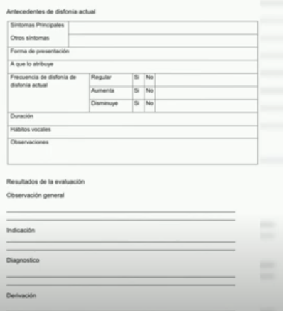

Slide 13
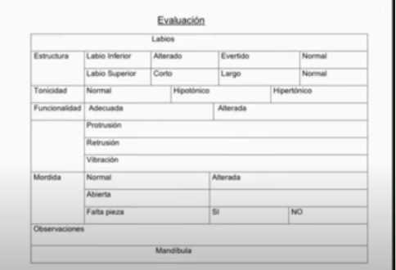
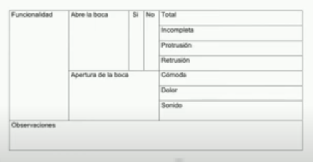

Slide 14
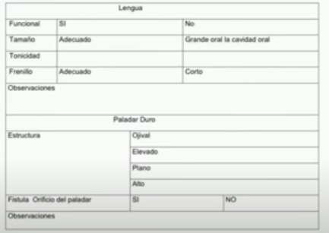

Slide 15
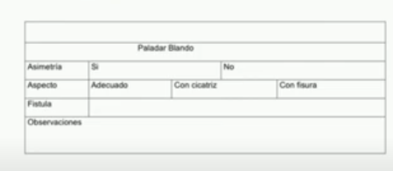

Slide 16
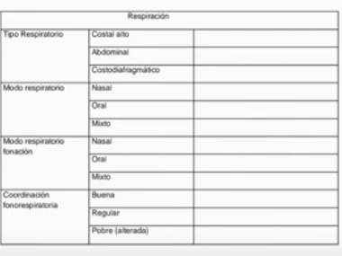

Slide 17
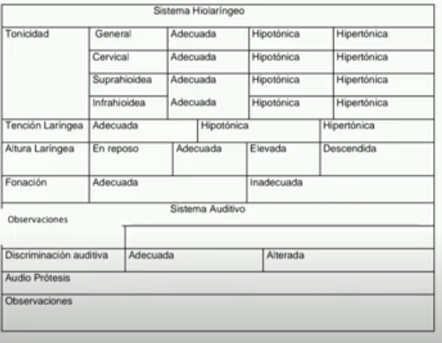

Slide 18
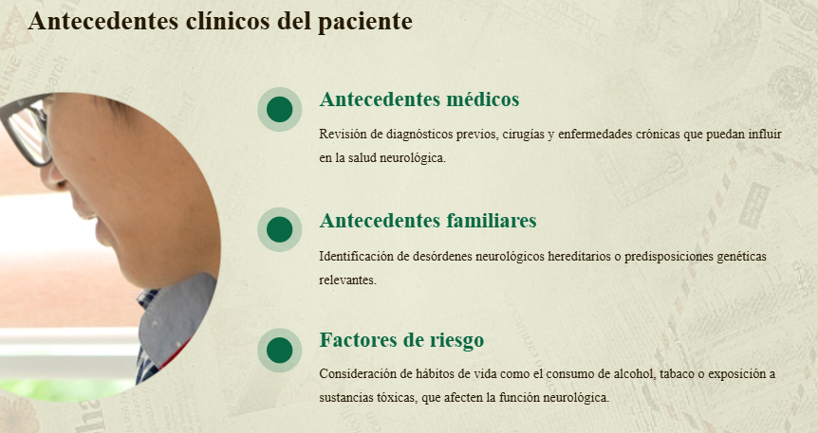
Resumiendo…….

Slide 19
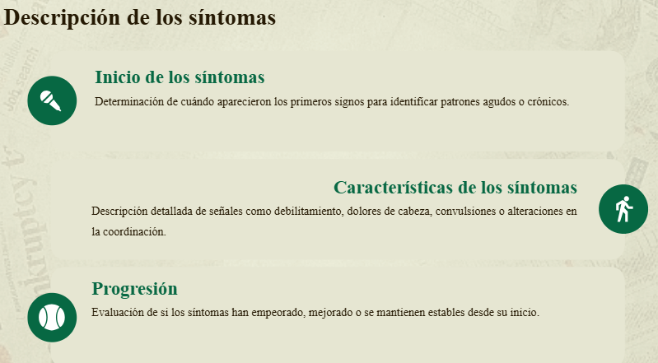

Slide 20
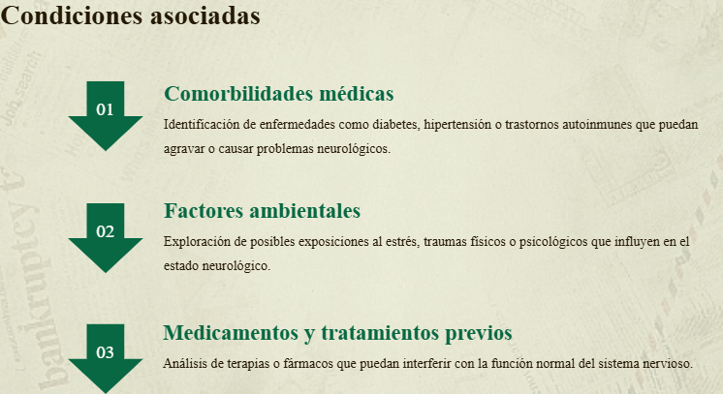

Slide 21
Nivel de consciencia (Escala de Glasgow)
Valoración física
¿Por quién fue creado?
Graham Teasdale y Bryan Jennett miembros del instituto de la universidad neurológica de Glasgow donde en el año 1974
¿Cuales fueron sus objetivos?
Proporcionar un método simple y viable de registro y monitorización del nivel de conciencia de pacientes con traumatismo craneocefalico donde 3 años mas tardes asignaron números para las repuestas oculares, verbal y motoras del paciente para utilizarla como lo hacemos hoy
¿Qué permite la escala de Glasgow?
Es una escala de aplicación neurológica que permite medir el nivel de conciencia de una persona la cual debe ser simple objt y rápida

Slide 22
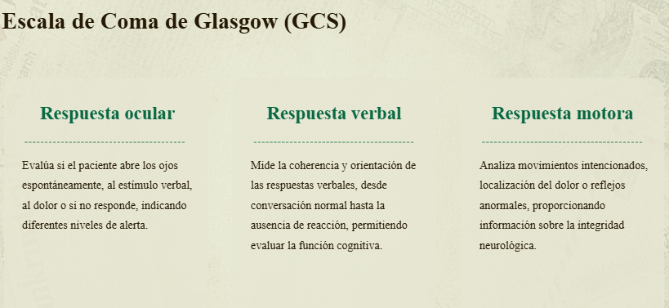

Slide 23
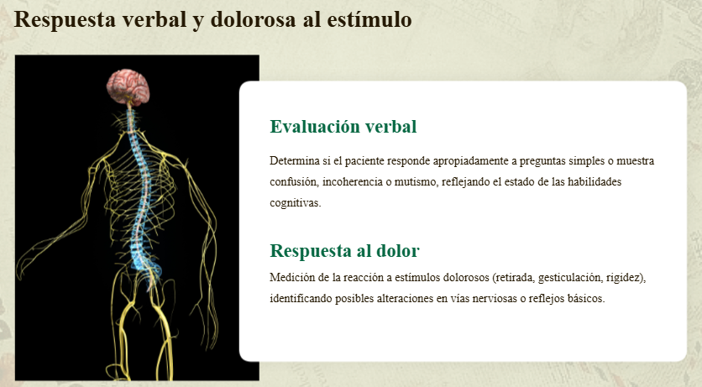

Slide 24
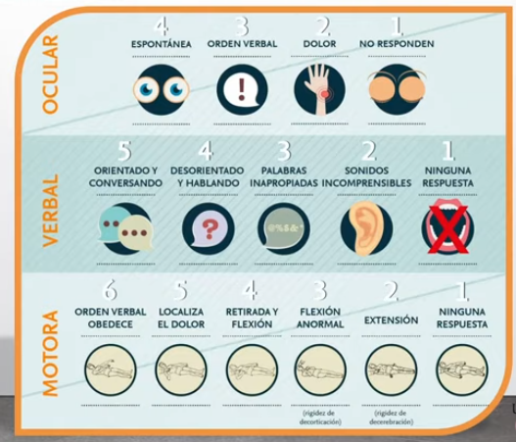
Si la puntuación es de 3 el paciente se encuentra en las peores situaciones
Si el paciente pose una puntuación de 15 es la mejor puntuación para esperar en ser atendido

Slide 25
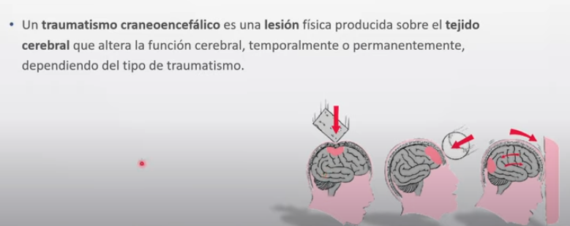

Slide 26
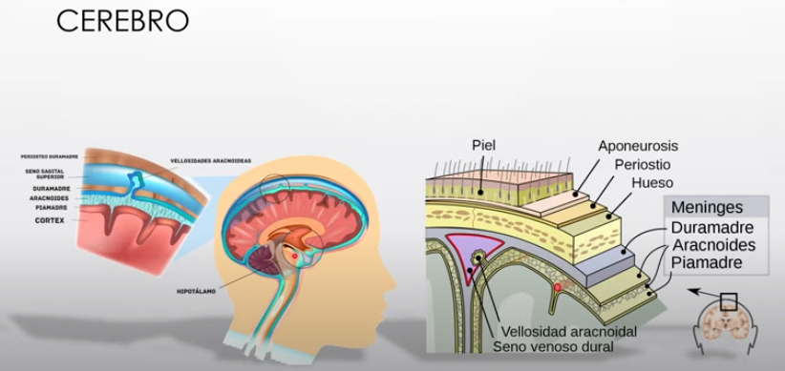

Slide 27
CASO CLINICO
Si se encuentra caminando usted por la calle y observa a un hombre en estado de ebriedad que cae repentinamente y no despierta mas. ¿Cuál seria la razón de esta situación?
R el alcohol provoca cierto grado de edema cerebral, entonces ante un trauma de cráneo cerebral este va aumentar el riego de un peor daño es decir un cerebro ya edema tizado es fácilmente destruido al menor impacto

Slide 28
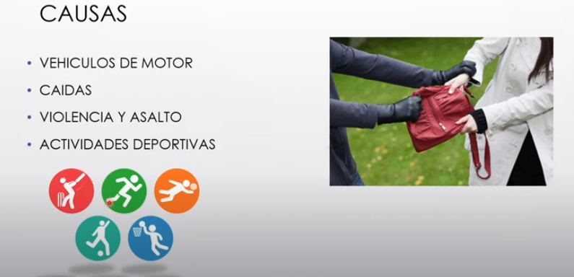

Slide 29
Clasificación de Trauma Cráneo-Cerebral
LEVE. Conmoción cerebral: sus síntomas son inconciencia breve seguido de una recuperación completa, puede persistir cefalea y no haba signos neurológicos focales, no daños orgánicos ni HSA, vómitos y edema cerebral interno
INTERMEDIO Contusión cerebral focalizada: Compromiso alargados de conciencias, laceraciones focales, hemorragia subaracnoideas y crisis convulsivas
GRAVE Contusión cerebral severa y difusa: Laceración neuronal profunda, compromiso de la conciencia, HSA y edemas cerebral difusos

Slide 30
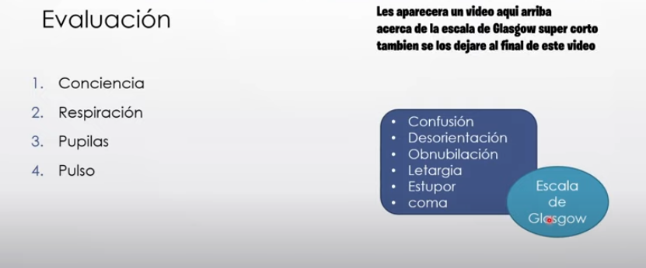
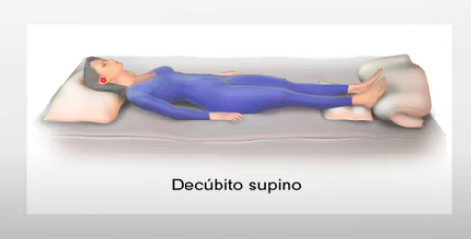

Slide 31
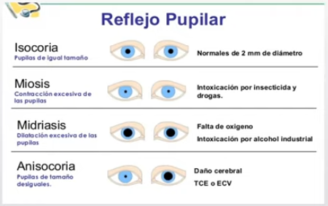

Slide 32
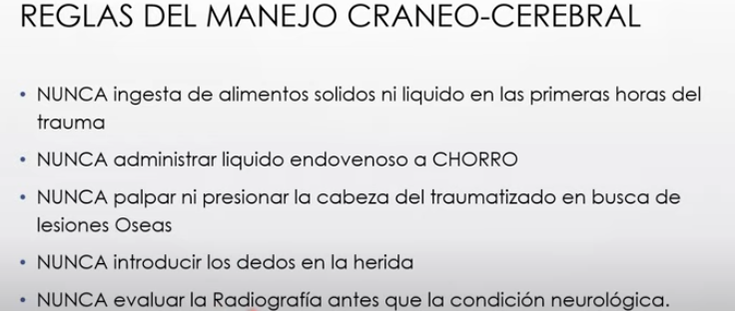

Slide 33
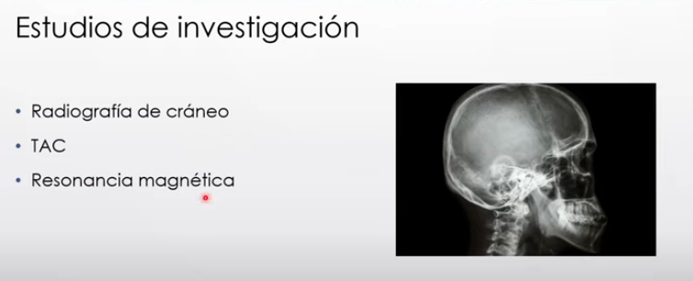

Slide 34
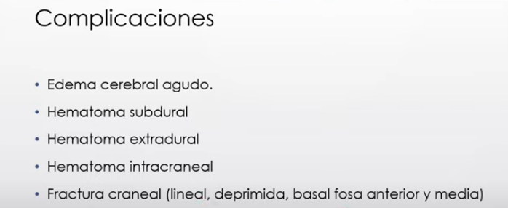

Slide 35
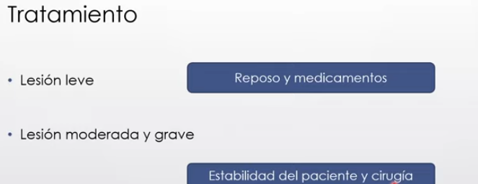

Slide 36
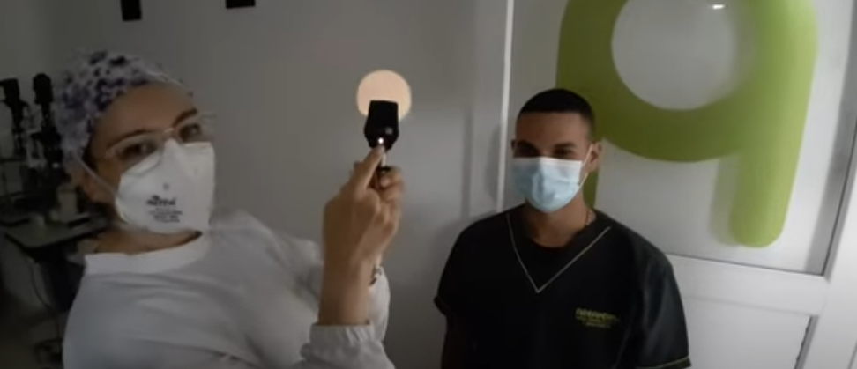
Evaluación pupilar
https://www.youtube.com/watch?v=GKcM8rToIko

Slide 37
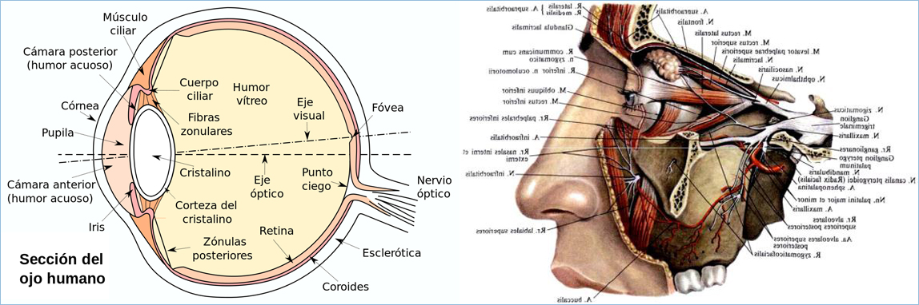
ANATOMIA

Slide 38
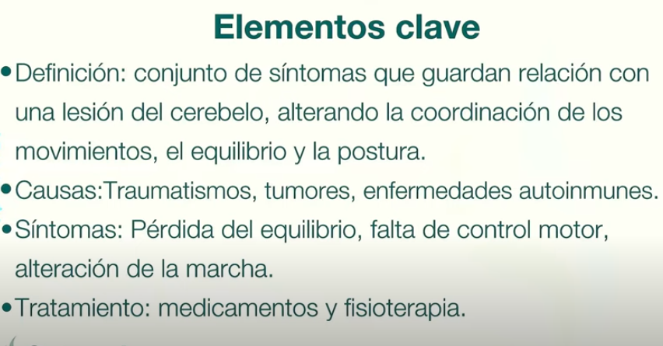

Slide 39
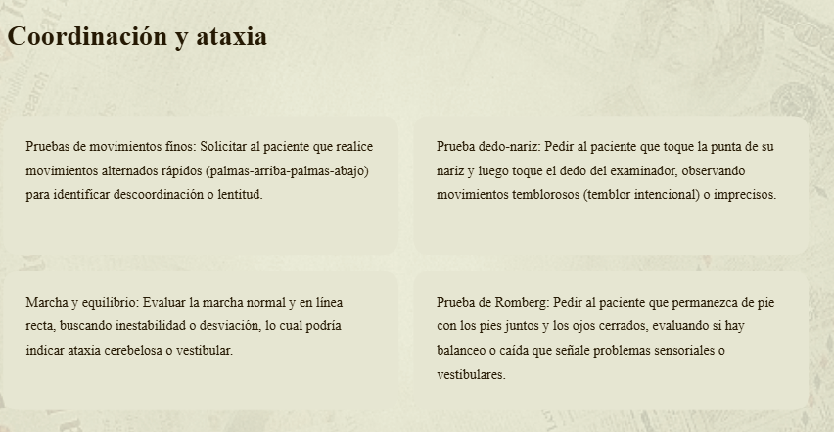

Slide 40
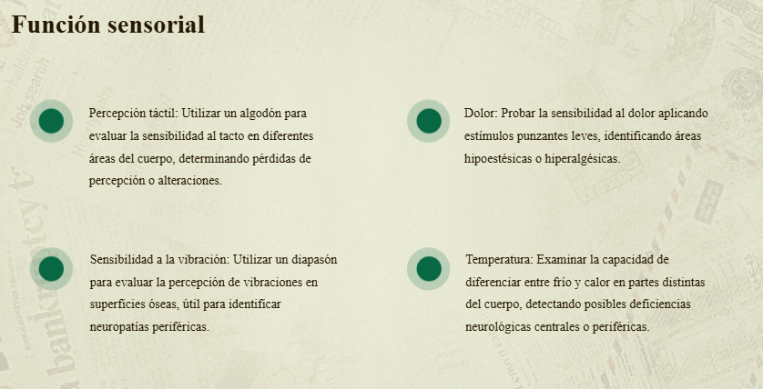

Slide 41
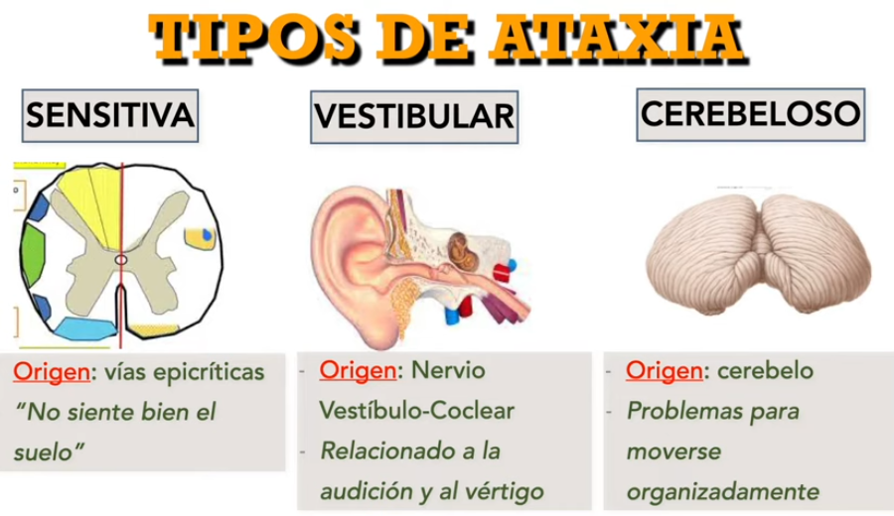

Slide 42
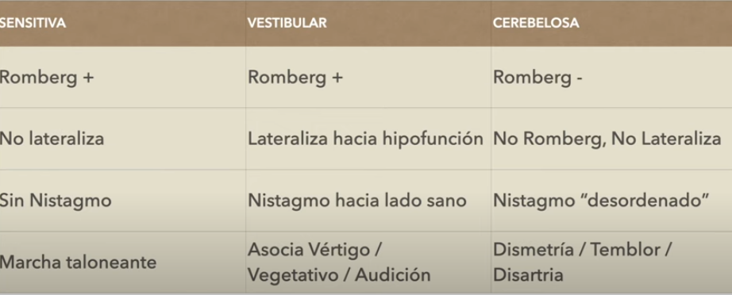

Slide 43
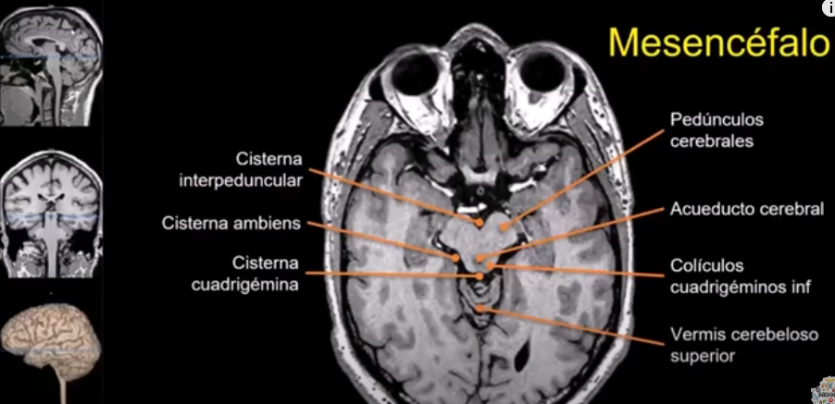

Slide 44
T1
T2
T2: SE UTILIZA PARA EXAMENES NEUROLOGIA COMO HEMORRAGICOS, EDEMAS, COAGULOS O PLACAS DE ATEROMATOSIS QUE OBSTRUYAN EL VASOS QUE IRRGEN EL CEREBRO (POLIGONO WILLIS)
PORQUE SU TIEMPO DE DECAIMIENTO ENRGETICO ES MAYOR POR ESO EL AGUA SE REPRESENTA MEJOR QUE LA GRASA
T1: CUANDO NECESITAMOS EXAMENES NEUROLOGICOS CON MAYOR DETALLE ANATOMIC, O CUANDO TENEMOS PACIENTES POR TEC, O ANATOMIA PATOLIGA (MORFOLOGICO)

Slide 45
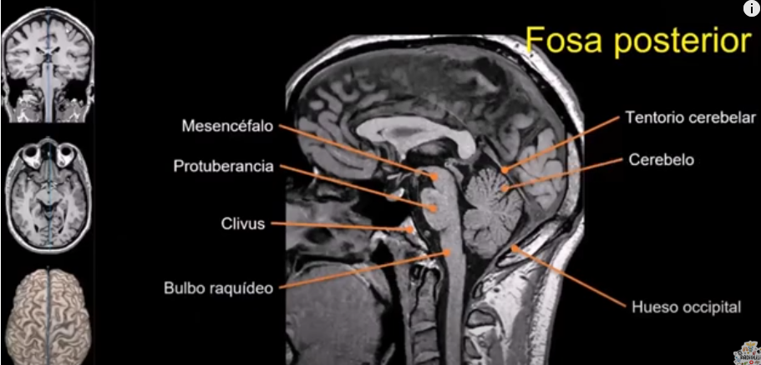

Slide 46
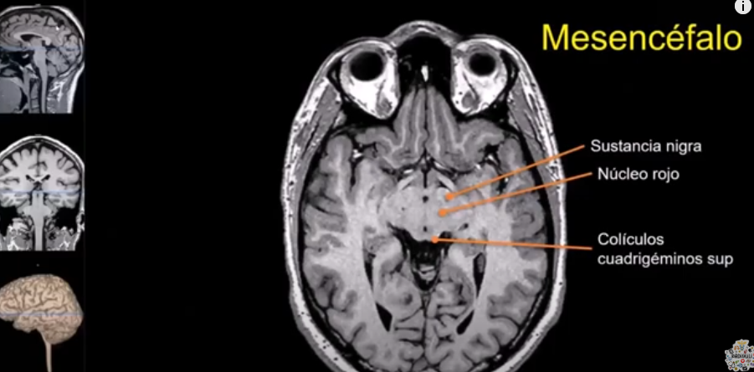

Slide 47
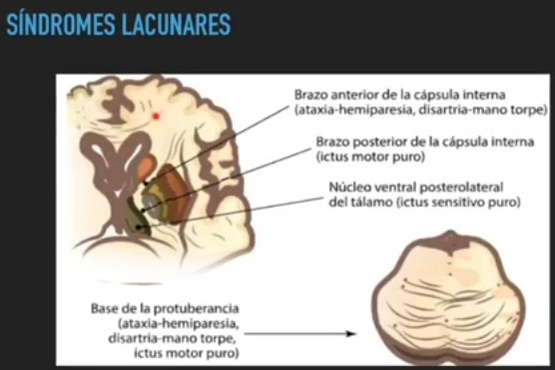

Slide 48
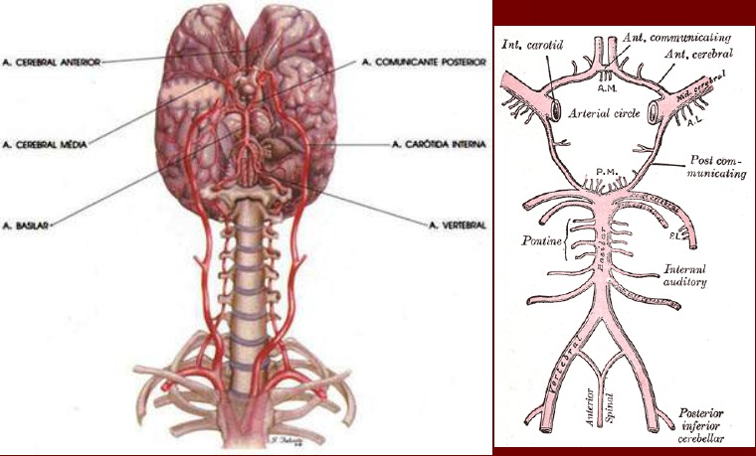

Slide 49
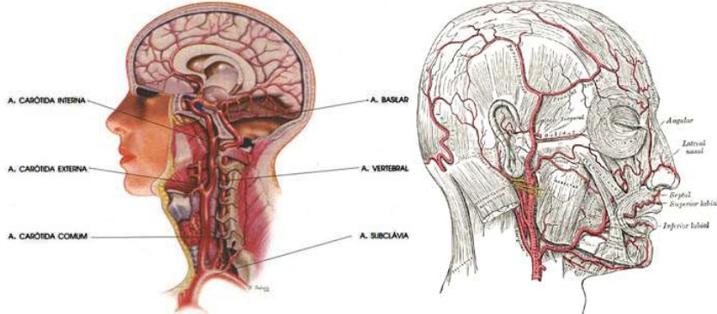

Slide 50
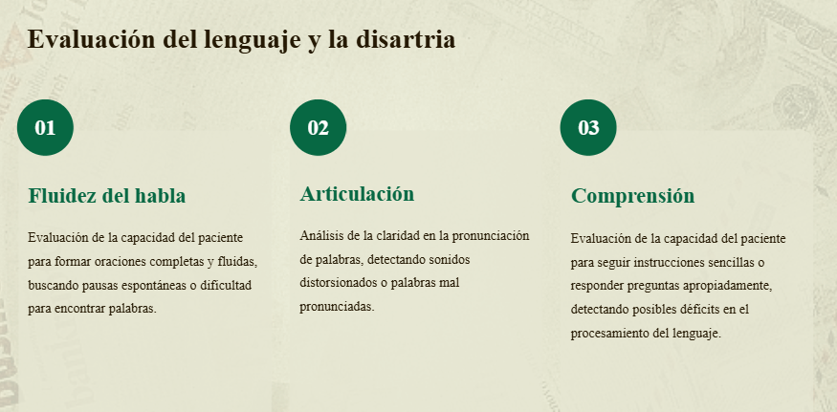

Slide 51
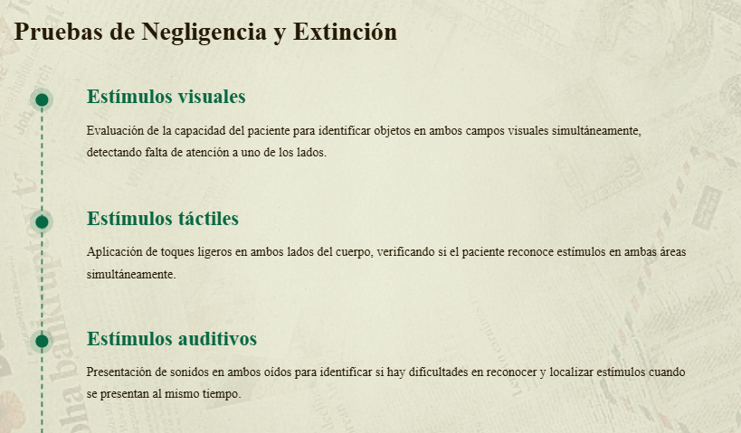

Slide 52
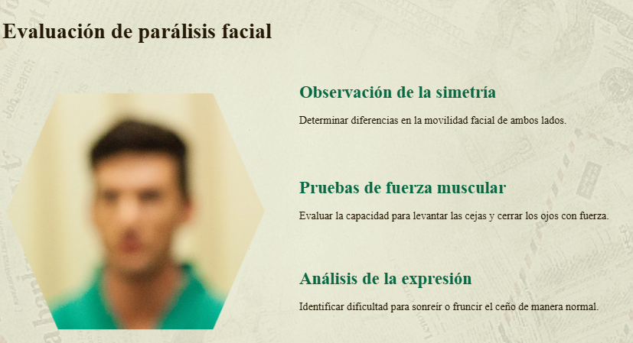

Slide 53
Tipo de parálisis | Definición | Características clínicas | Ejemplo / Causa frecuente
Monoplejía | Parálisis que afecta a un solo miembro (superior o inferior). | Pérdida de fuerza y movilidad localizada. | Lesión cortical o nerviosa periférica localizada.
Hemiplejía | Parálisis de un lado del cuerpo (brazo + pierna del mismo lado). | Déficit motor unilateral, generalmente acompañado de alteraciones sensitivas o del habla. | Accidente cerebrovascular (ACV).
Paraplejía | Parálisis de ambos miembros inferiores. | Pérdida de fuerza en las piernas, puede acompañarse de alteraciones esfinterianas. | Lesión medular a nivel torácico o lumbar.
Tetraplejía / Cuadriplejía | Parálisis de los cuatro miembros. | Déficit motor y sensitivo en extremidades, a menudo con compromiso respiratorio. | Lesión medular cervical alta.
Diplegía | Parálisis que afecta principalmente a ambos miembros inferiores, aunque puede involucrar los superiores en menor grado. | Más común en niños con parálisis cerebral. | Parálisis cerebral infantil.
Paresia (parálisis parcial) | Debilidad motora sin pérdida total de movimiento. | Disminución de fuerza, puede ser focal o generalizada. | Esclerosis múltiple, neuropatías.
Parálisis flácida | Pérdida de fuerza con tono muscular disminuido y arreflexia. | Hipotonía, músculos blandos, sin reflejos. | Poliomielitis, lesión de motoneurona inferior.
Parálisis espástica | Pérdida de fuerza con tono muscular aumentado y reflejos exaltados. | Rigidez, clonus, espasticidad. | Lesión de motoneurona superior (ej: ACV).
Parálisis facial periférica | Compromete al nervio facial (VII par craneal) en su trayecto periférico. | Debilidad en mitad de la cara completa (incluye frente). | Parálisis de Bell, traumatismo.
Parálisis facial central | Lesión de la vía motora superior del facial. | Debilidad en mitad inferior de la cara (frente se conserva). | ACV supranuclear.

Slide 54
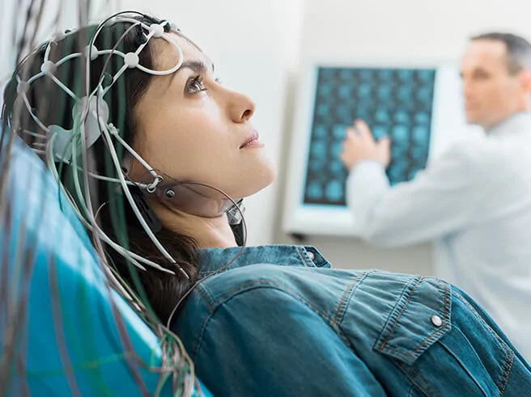
¿Cual es el Procedimiento básico de un examen neurológico para revisar a nuestro paciente?
Examen de la función mental (de un EEG que revisamos la memoria, atención y orientación)
Examen de los nervios Craneales (controlan los sentidos como la vista, el olfato y el gusto)
Examen de la función motora (donde se prueba la función muscular)
Examen de los reflejos (golpecitos con martillo de Taylor y ver como reaccionan los nervios)
Examen sensorial (revisamos la capacidad de sentir el tacto , el dolor y la temperatura)
Examen de la marcha o deambulación (para ver la movilidad corporal
Notes:
En los informes de casos actuales, los tres pacientes lograron una mejora significativa en sus síntomas en unos 6-8 meses. Llevaban su férula nocturna con el tiempo, pero redujeron el uso de su férula diurna después de 3-4 meses después del inicio del tratamiento, adoptando su uso solo "cuando era necesario", después de lo cual fueron seguidos para la terapia cognitiva conductual.

Slide 55

Francisca Ramos Muñoz

